Slide 1
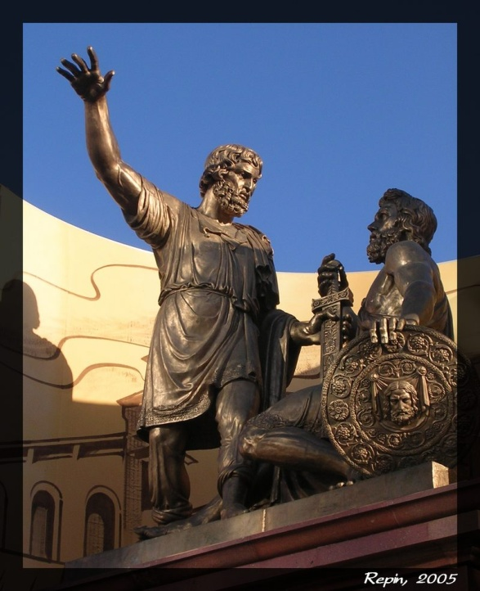
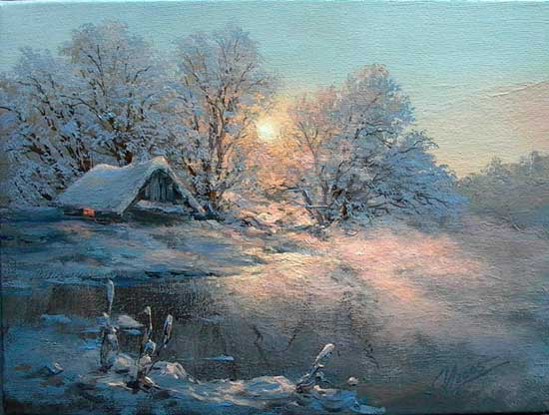
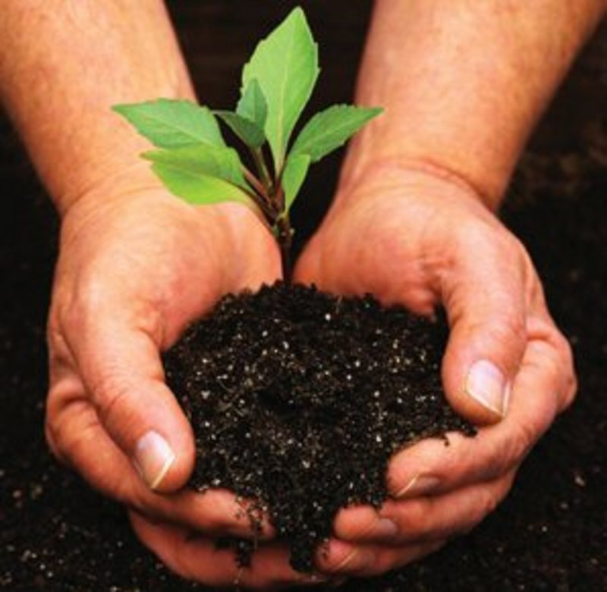

Slide 2
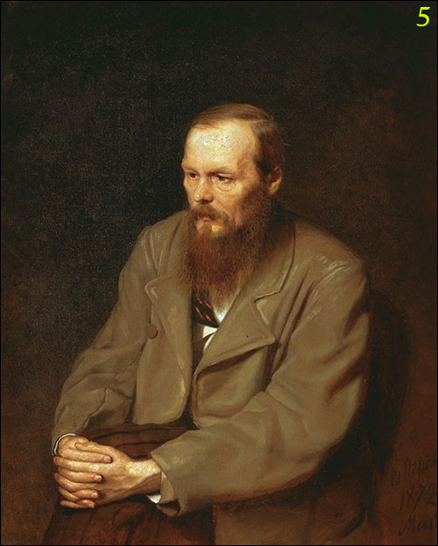
«Кто не любит природы, тот не любит человека, тот не гражданин»
Ф.М. Достоевский

Slide 3
Современное значение слова «гражданин», введенное в язык в конце XVIII в. Радищевым, – «лицо, принадлежащее к населению какого-либо государства, пользующееся определенными правами», а также «человек, служащий Родине, народу».

Slide 4
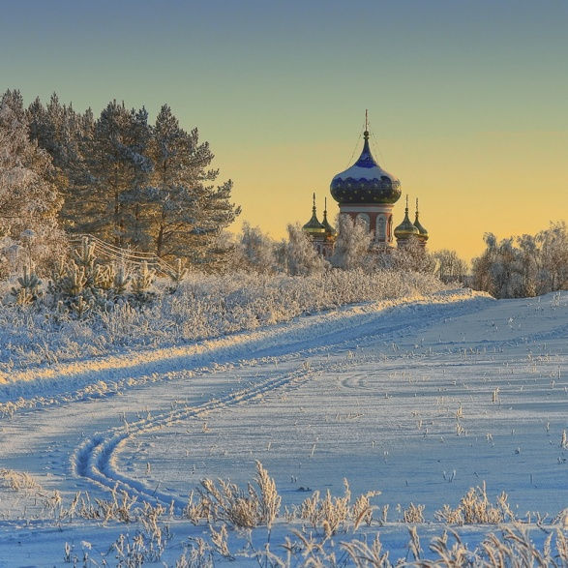

Кто не любит природы, тот не любит человека, тот не любит Родины

Slide 5

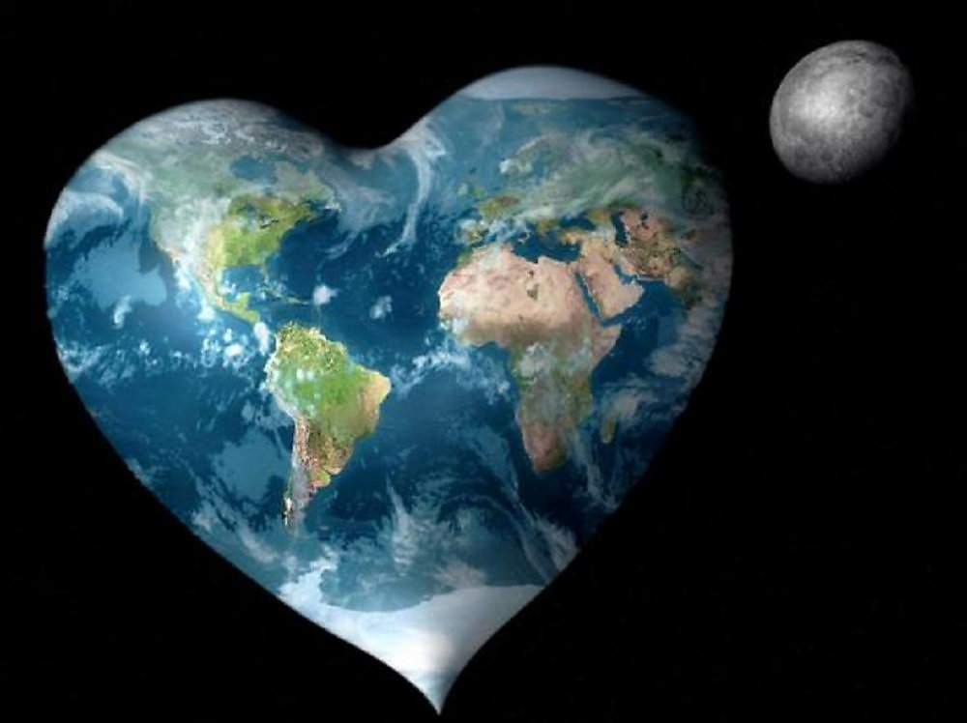
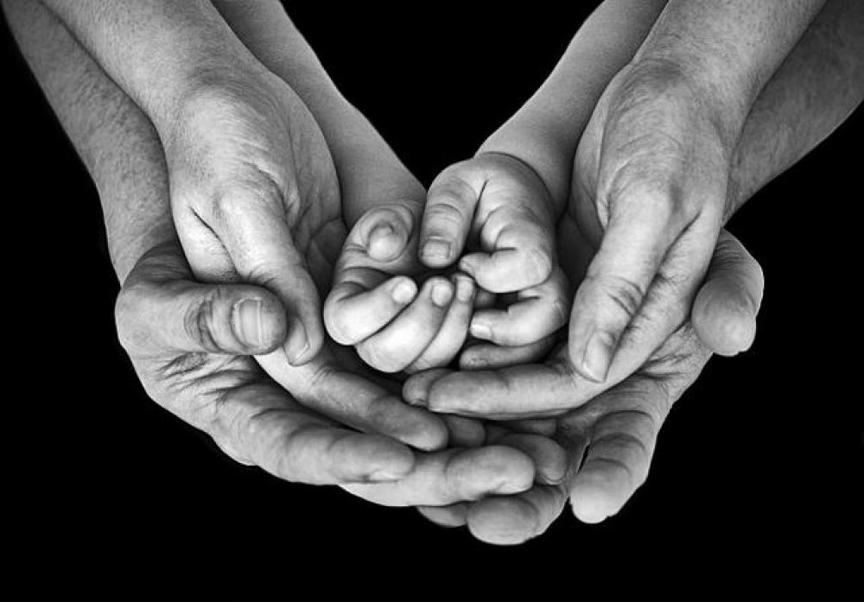

Любовь – это Сердца,
озаряющие Вселенную.

Slide 6
«Кто не любит природы, тот не любит человека, тот не гражданин»
Ф.М. Достоевский

Slide 7
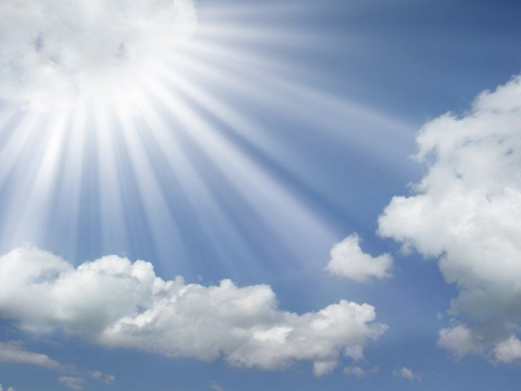

«Спасибо»

